Slide 1
离弃耶稣的人群 People Turned Away from Jesus
约翰John 6：60-71

Slide 2
约翰 John 6:60 他 的 门 徒 中 有 好 些 人 听 见 了 ， 就 说 ， 这 话 甚 难 ， 谁 能 听 呢 ？
Then, hearing this, a number of his disciples said, This is a hard saying; who is able to take in such teaching?
6:61 耶 稣 心 里 知 道 门 徒 为 这 话 议 论 ， 就 对 他 们 说 ， 这 话 是 叫 你 们 厌 弃 吗 ？ （ 厌 弃 原 文 作 跌 倒 ）
When Jesus became conscious that his disciples were protesting about what he said, he said to them, Does this give you trouble?

Slide 3
6:63 叫 人 活 着 的 乃 是 灵 ， 肉 体 是 无 益 的 。 我 对 你 们 所 说 的 话 ， 就 是 灵 ， 就 是 生 命 。The spirit is the life giver; the flesh is of no value: the words which I have said to you are spirit and they are life.
6:64 只 是 你 们 中 间 有 不 信 的 人 。 耶 稣 从 起 头 就 知 道 ， 谁 不 信 他 ， 谁 要 卖 他 。But still some of you have no faith. For it was clear to Jesus from the first who they were who had no faith, and who it was who would be false to him.
6:65 耶 稣 又 说 ， 所 以 我 对 你 们 说 过 ， 若 不 是 蒙 我 父 的 恩 赐 ， 没 有 人 能 到 我 这 里 来 。And he said, This is why I said to you, No man is able to come to me if he is not given the power to do so by the Father.

Slide 4
6:66 从 此 他 门 徒 中 多 有 退 去 的 ， 不 再 和 他 同 行 。
Because of what he said, a number of the disciples went back and would no longer go with him.
6:67 耶 稣 就 对 那 十 二 个 门 徒 说 ， 你 们 也 要 去 吗 ？
So Jesus said to the twelve, Have you a desire to go away?
6:68 西 门 彼 得 回 答 说 ， 主 阿 ， 你 有 永 生 之 道 ， 我 们 还 归 从 谁 呢 ？
Then Simon Peter gave this answer: Lord, to whom are we to go? you have the words of eternal life;

Slide 5
6:69 我 们 已 经 信 了 ， 又 知 道 你 是 神 的 圣 者 。
And we have faith and are certain that you are the Holy One of God.
6:70 耶 稣 说 ， 我 不 是 拣 选 了 你 们 十 二 个 门 徒 吗 ？ 但 你 们 中 间 有 一 个 是 魔 鬼 。
Then Jesus said, Did I not make a selection of you, the twelve, and one of you is a son of the Evil One?
6:71 耶 稣 这 话 是 指 着 加 略 人 西 门 的 儿 子 犹 大 说 的 。 他 本 是 十 二 个 门 徒 里 的 一 个 ， 后 来 要 卖 耶 稣 的 。
He was talking of Judas, the son of Simon Iscariot. It was he who was to be false to Jesus--one of the twelve.

Slide 6
约6:26 耶 稣 回 答 说 ， 我 实 实 在 在 地 告 诉 你 们 ， 你 们 找 我 ， 并 不 是 因 见 了 神 迹 ， 乃 是 因 吃 饼 得 饱 。
Jesus, answering them, said, Truly I say to you, You come after me, not because you saw signs, but because you were given the bread and had enough.

Slide 7
箴言 Proverbs
箴言10:22 耶 和 华 所 赐 的 福 ， 使 人 富 足 。 并 不 加 上 忧 虑 。
The blessing of the Lord makes rich, and he adds no sorrow with it.
28:13 遮 掩 自 己 罪 过 的 ， 必 不 亨 通 。 承 认 离 弃 罪 过 的 ， 必 蒙 怜 恤 。
He who keeps his sins secret will not do well; but one who is open about them, and gives them up, will get mercy.

Slide 8
约John 6:56 吃 我 肉 喝 我 血 的 人 ， 常 在 我 里 面 ， 我 也 常 在 他 里 面 。
He who takes my flesh for food and my blood for drink is in me and I in him.

Slide 9
约 John 6:44 若 不 是 差 我 来 的 父 吸 引 人 ， 就 没 有 能 到 我 这 里 来 的 。 到 我 这 里 来 的 ， 在 末 日 我 要 叫 他 复 活 。
No man is able to come to me if the Father who sent me does not give him the desire to come: and I will take him up from the dead on the last day.
6:45 在 先 知 书 上 写 着 说 ， 他 们 都 要 蒙 神 的 教 训 。 凡 听 见 父 之 教 训 又 学 习 的 ， 就 到 我 这 里 来 。
The writings of the prophets say, And they will all have teaching from God. Everyone whose ears have been open to the teaching of the Father comes to me.

Slide 10

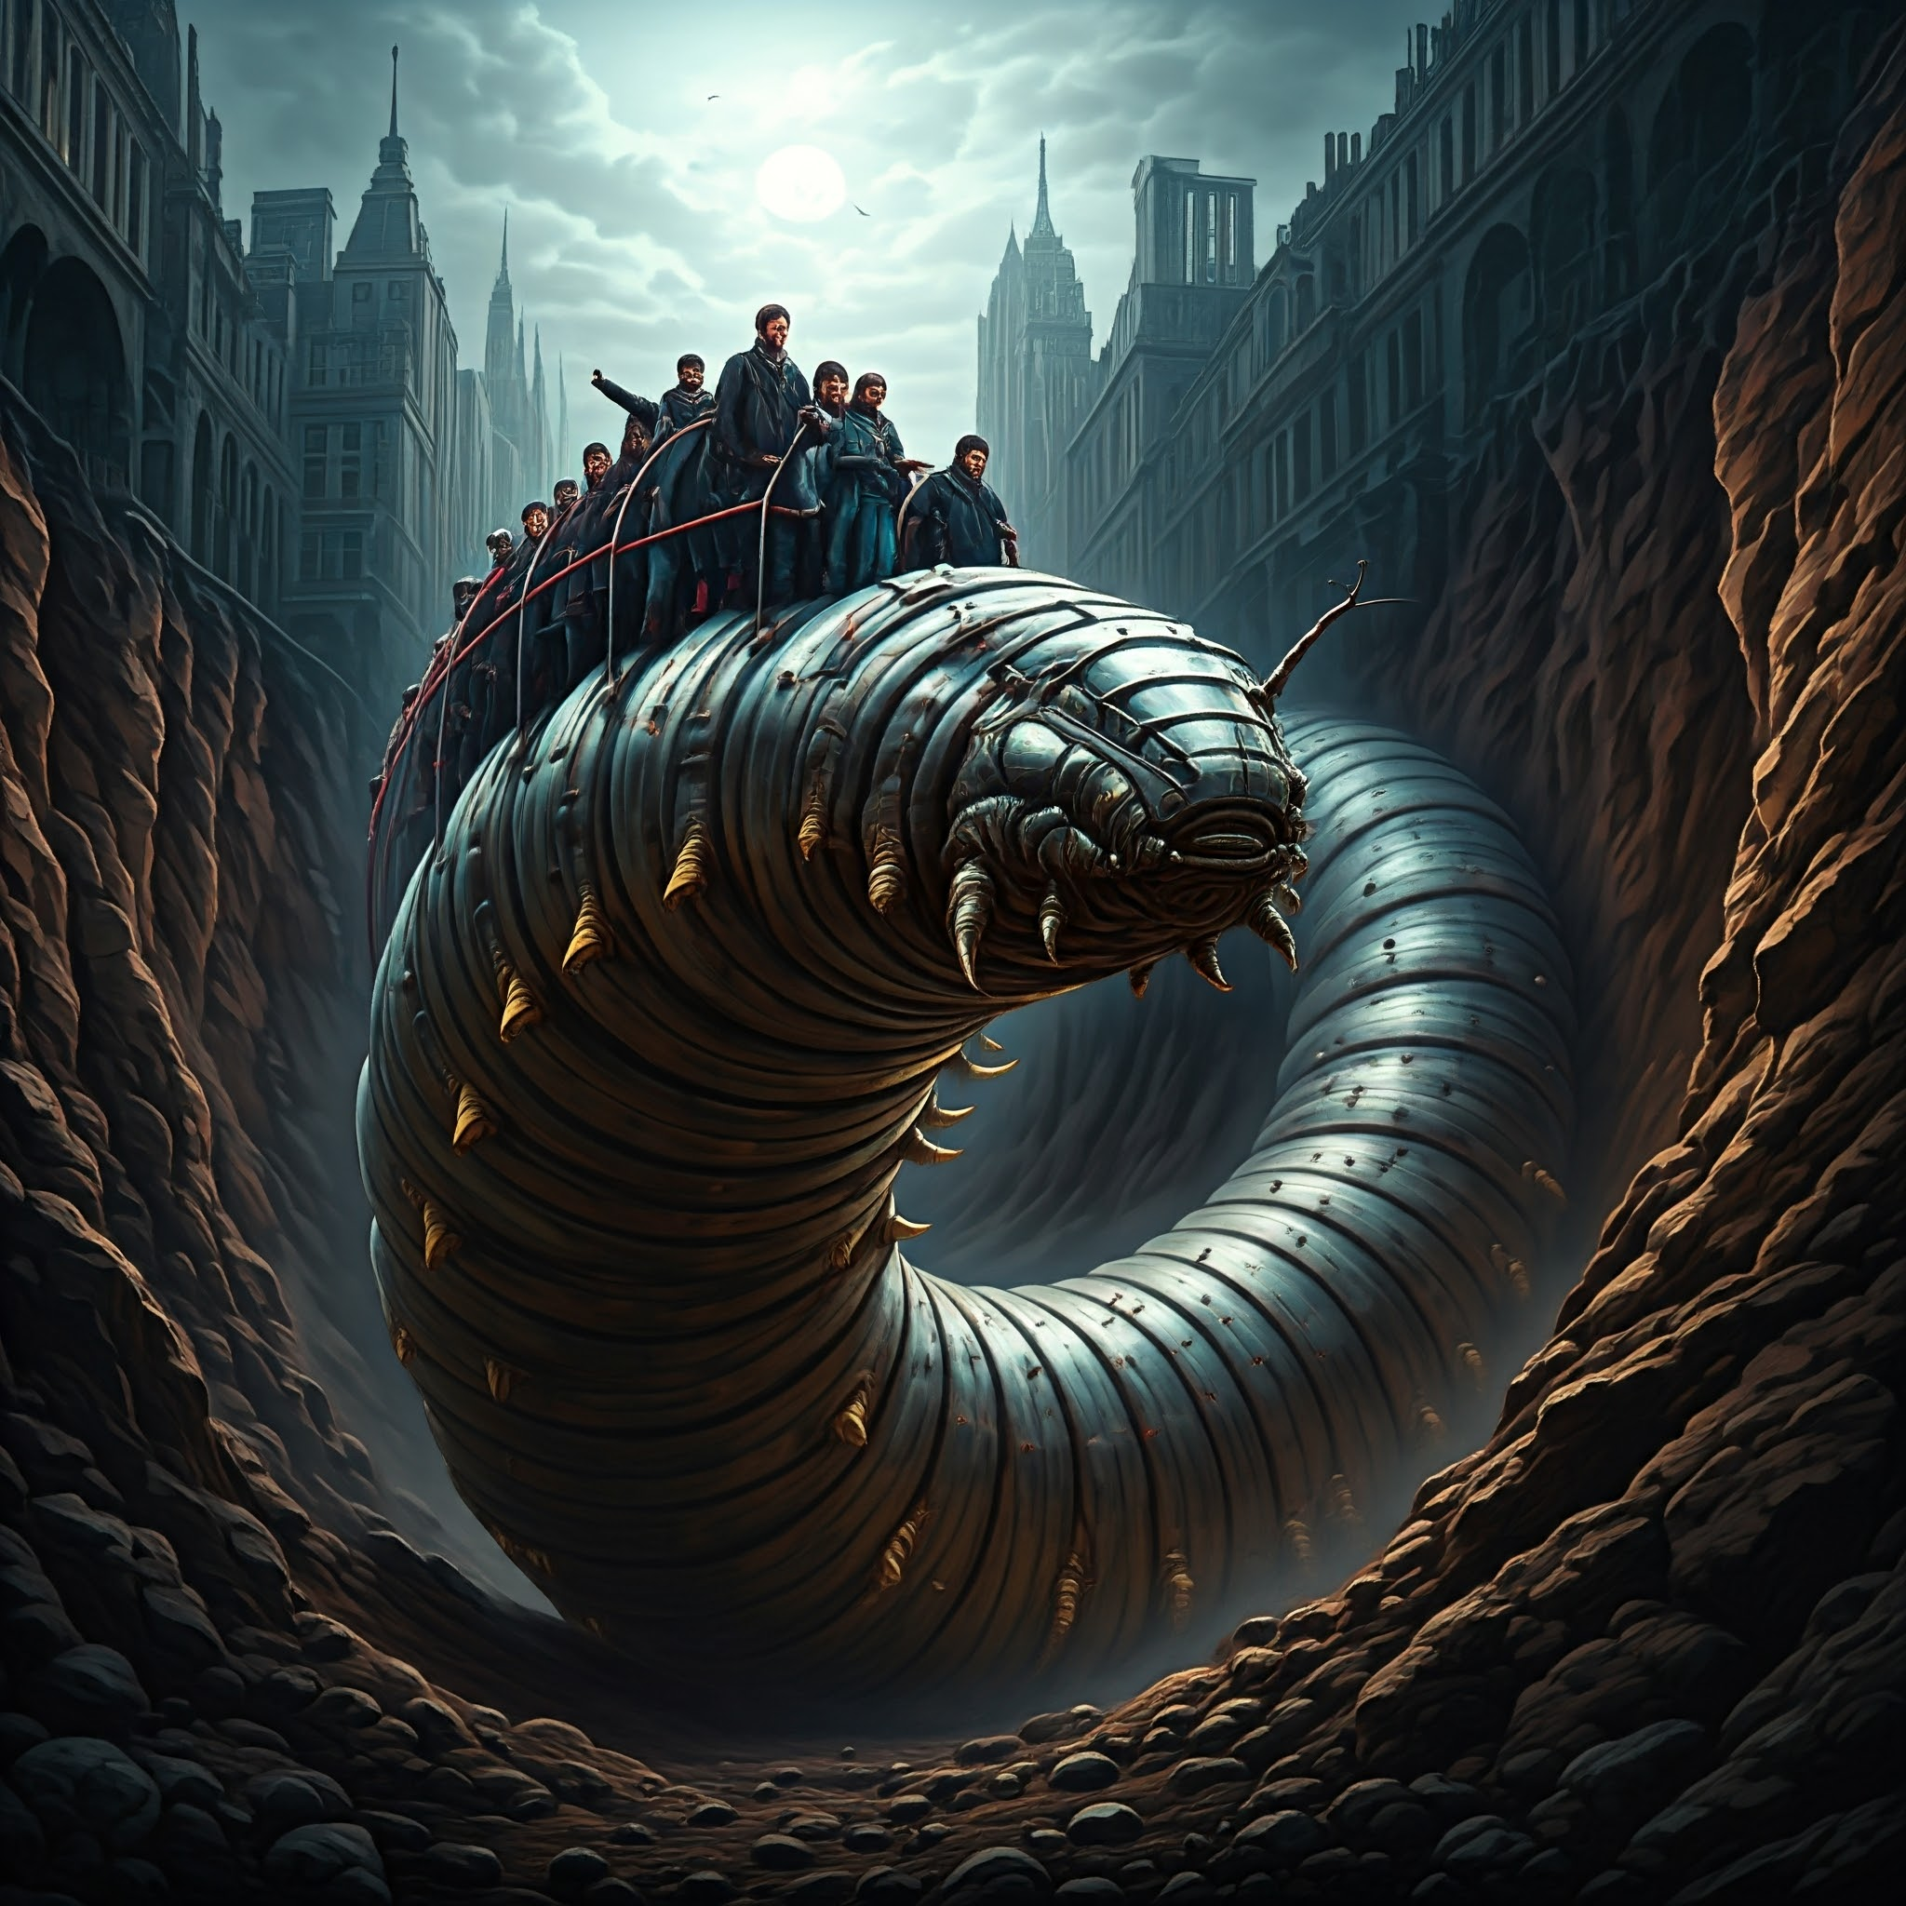
London subway - a big iron earthworm carrying many people and run in the ground 伦敦地铁 ？

Slide 11
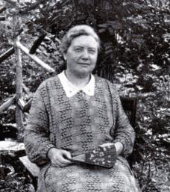
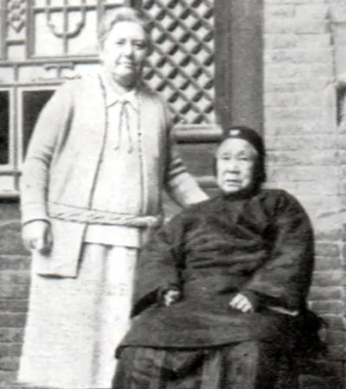
Marie Monsen 1878-1962

Slide 12
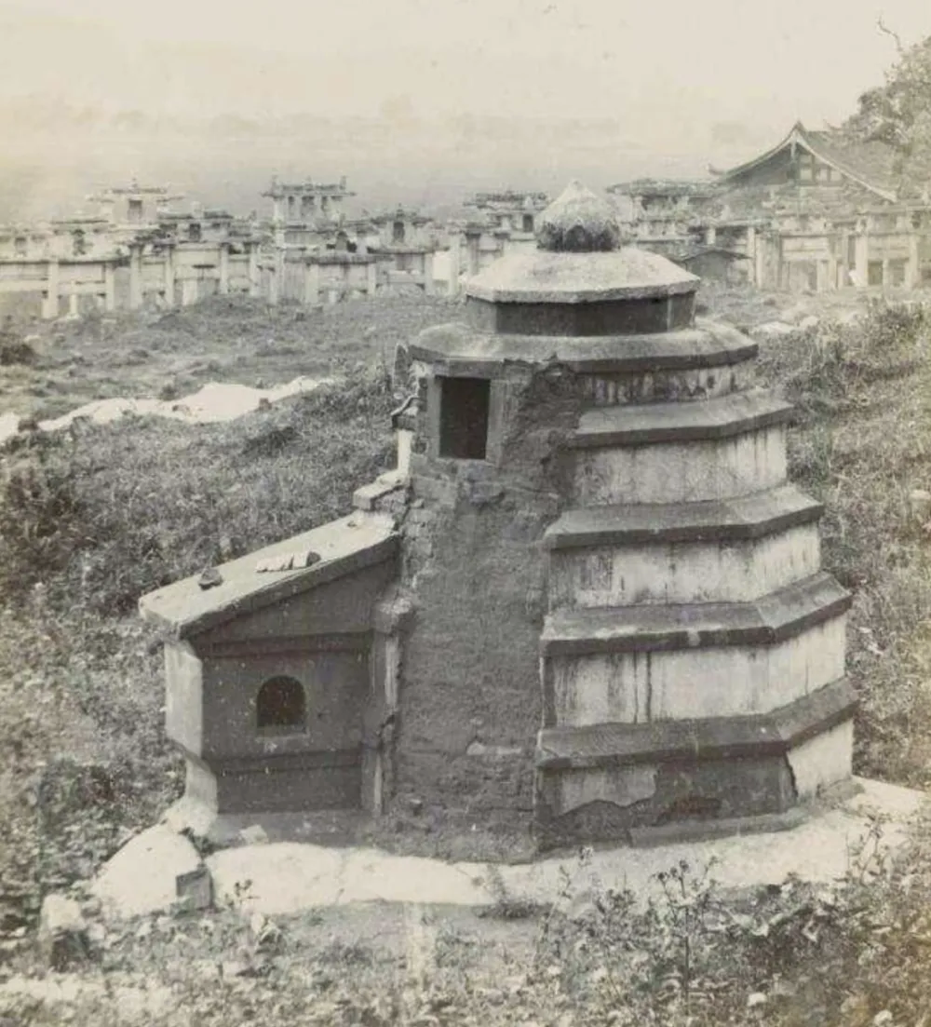
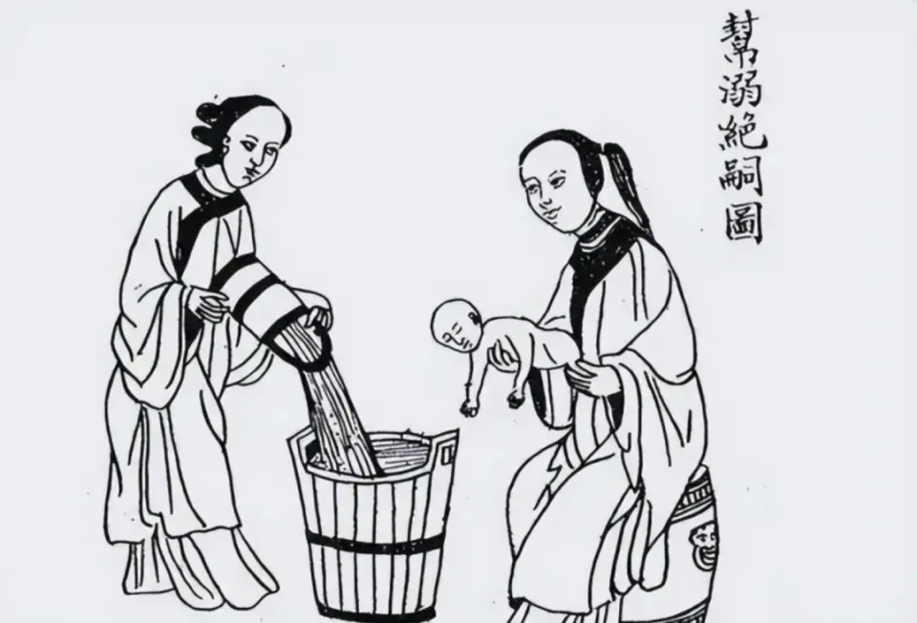
Prevalent drowning or dumping new-born infant girls because of poverty, tax, superstition, etc. 由于贫穷、税负、迷信等原因，溺死或抛弃新生女婴的现象十分普遍

Slide 13
The Awakening: Revival in China, A Work of the Holy Spirit
pp 39-40. 16 heathen women 16个未信女士
On 4th day of study, they dealt with infanticide 杀婴
Can’t we do what we like with our children自己的权利
14 of 16 confessed: 3, 5, 8, 13. 14个认罪2个不认
1st time in over 20 years of her insisting killing of infants as sin, 20年坚持这是罪
pp 48-49 Pastor D. loved by all as a true shepherd, preacher, and pastor 好牧师
Are you born again?得救否
Not sure, in darkness 黑暗
Unsaved. 未得救
Intercessory prayers with compassion 爱中代祷
Convicted. 圣灵说服
Confessed and being set free 认罪得自由

Slide 14
6:62 倘 或 你 们 看 见 人 子 升 到 他 原 来 所 在 之 处 ， 怎 么 样 呢 ？What then will you say if you see the Son of man going up to where he was before?
6:63 叫 人 活 着 的 乃 是 灵 ， 肉 体 是 无 益 的 。 我 对 你 们 所 说 的 话 ， 就 是 灵 ， 就 是 生 命 。The spirit is the life giver; the flesh is of no value: the words which I have said to you are spirit and they are life.
6:64 只 是 你 们 中 间 有 不 信 的 人 。 耶 稣 从 起 头 就 知 道 ， 谁 不 信 他 ， 谁 要 卖 他 。But still some of you have no faith. For it was clear to Jesus from the first who they were who had no faith, and who it was who would be false to him.

Slide 15
以弗所 Eph 2:19-21这 样 ， 你 们 不 再 作 外 人 ， 和 客 旅 ， 是 与 圣 徒 同 国 ， 是 神 家 里 的 人 了 。
So then you are no longer as those who have no part or place in the kingdom of God, but you are numbered among the saints, and of the family of God,
2:20 并 且 被 建 造 在 使 徒 和 先 知 的 根 基 上 ， 有 基 督 耶 稣 自 己 为 房 角 石 。Resting on the base of the Apostles and prophets, Christ Jesus himself being the chief keystone,
2:21各 （ 或 作 全 ） 房 靠 他 联 络 得 合 式 ， 渐 渐 成 为 主 的 圣 殿 。In whom all the building, rightly joined together, comes to be a holy house of God in the Lord;

Slide 16
教会 | 称赞 | 问题 | 警告/挑战
以弗所教会 | 勤奋工作、忍耐、拒绝假使徒。 | 离弃了起初的爱心（对基督的早期热情和奉献）。 | 如果不悔改，灯台（教会）将被挪去。
士每拿教会 | 在逼迫和贫穷中持守信仰。 | 没有具体的责备。 | 他们将面临苦难和监禁，必须忠心至死。
别迦摩教会 | 在撒但宝座所在之处仍持守基督的名。 | 容忍了巴兰的假教义（偶像崇拜和淫乱）和尼哥拉一党的教导。 | 如果不悔改，基督将用口中的剑与他们争战。
推雅推喇教会 | 爱心、信心、服侍和忍耐，后来的行为比起初更多。 | 容忍了假先知耶洗别（引诱人行淫乱，吃祭偶像之物）。 | 如果不悔改，耶洗别和她的追随者将面临严厉的审判。
撒狄教会 | 有少数人保持纯洁（没有玷污自己的衣服）。 | 教会虽有活着的名声，实际上却是死的。 | 要警醒，坚固剩下的，若不悔改，基督将像贼一样临到。
非拉铁非教会 | 他们虽力量微小，但守住了基督的道，没有否认他的名。 | 没有具体的责备。 | 持守已有的，免得有人夺走他们的冠冕。
老底嘉教会 | 没有提到任何称赞。 | 不冷不热，自以为富足，实际上在灵性上是困苦、可怜、贫穷、瞎眼、赤身的。 | 如果不悔改，基督将把他们从口中吐出去；他们应寻求真正的灵性财富。

Slide 17
Church | Commendation | Problem | Warning/Challenge
Ephesus | Hard work, perseverance, rejection of false apostles. | Forsaken their first love (early passion and devotion to Christ). | Repent or their lampstand (church) will be removed.
Smyrna | Endurance under persecution and poverty. | No specific rebuke. | Suffering and imprisonment are coming; remain faithful even to death.
Pergamum | Remained true to Christ despite being in a city where Satan's throne is located. | Tolerated false teachings of Balaam (idol worship, immorality) and Nicolaitans. | Repent or Christ will fight against them with the sword of His mouth.
Thyatira | Love, faith, service, perseverance, with later deeds greater than the first. | Tolerated false prophetess Jezebel (led people into sexual immorality, idolatry). | Repent or face severe judgment on Jezebel and her followers.
Sardis | A few individuals have remained pure (not soiled their clothes). | Spiritually dead despite having a reputation of being alive. | Wake up, strengthen what remains, or Christ will come like a thief.
Philadelphia | Kept Christ's word and did not deny His name, despite having little strength. | No specific rebuke. | Hold on to what they have, so no one takes their crown.
Laodicea | None mentioned. | Lukewarm (neither hot nor cold), self-sufficient, spiritually wretched, poor. | Repent or Christ will spit them out of His mouth; seek spiritual riches.

Slide 18
问题的共同主题：
1 与世界妥协：许多教会面临着将世俗的做法、假教义或不道德行为带入教会的危险。
2 灵性的冷淡：有些教会变得懈怠，失去了热忱、起初的爱心或真正的灵性生命力。
3 在试炼中的坚忍：所有教会都被呼召在外部压力如逼迫或内部腐化面前坚持信仰。
每个教会都被要求悔改，并回归对基督的全心奉献，凡得胜者将得到应许的奖赏。
Common Themes in the Problems:
1 Compromise with the World: Several churches faced the danger of allowing worldly practices, false teachings, or immorality into their midst.
2 Spiritual Apathy: Some churches had become complacent, losing their zeal, first love, or true spiritual vitality.
3 Perseverance in Trials: All churches were called to remain faithful, especially in the face of external pressures like persecution or internal decay.
Each church was urged to repent and return to full devotion to Christ, with promises of reward for those who overcome.

Slide 19
6:67 耶 稣 就 对 那 十 二 个 门 徒 说 ， 你 们 也 要 去 吗 ？
So Jesus said to the twelve, Have you a desire to go away?
6:68 西 门 彼 得 回 答 说 ， 主 阿 ， 你 有 永 生 之 道 ， 我 们 还 归 从 谁 呢 ？
Then Simon Peter gave this answer: Lord, to whom are we to go? you have the words of eternal life;
6:69 我 们 已 经 信 了 ， 又 知 道 你 是 神 的 圣 者 。
And we have faith and are certain that you are the Holy One of God.

Slide 20
6:70 耶 稣 说 ， 我 不 是 拣 选 了 你 们 十 二 个 门 徒 吗 ？ 但 你 们 中 间 有 一 个 是 魔 鬼 。
Then Jesus said, Did I not make a selection of you, the twelve, and one of you is a son of the Evil One?
6:71 耶 稣 这 话 是 指 着 加 略 人 西 门 的 儿 子 犹 大 说 的 。 他 本 是 十 二 个 门 徒 里 的 一 个 ， 后 来 要 卖 耶 稣 的 。
He was talking of Judas, the son of Simon Iscariot. It was he who was to be false to Jesus--one of the twelve.

